Slide 1

Välkomna till föräldramöte
HOVSLÄTTS IK P08 - Fotboll

Slide 2
Ledare
Tränare:
Ulf Brengdahl
Daniel Johansson
Oskar Henriksson på sikt…
Matchstöd
Cupgeneral & kontoansvarig
* Samuel Lindahl
Kioskansvarig
- Jakob Malm gör listor och ser till så att kioskhantering fungerar.
- Under säsongen
- Varje hemmamatch
Notes:
Alla

Slide 3
Agenda
Presentation Ledare
Målsättningar
Ledarfilosofi
Poolspel, datum, träningstider
Föräldraengagemang
Praktisk info
Övriga frågor
Notes:
Viktor

Slide 4
Målsättningar
Säsongen ska vara utvecklande och fylld med glädje
1. Sociala samspelet
  Respekt och uppmuntran
  Alla är lika mycket värda
2. Fotboll
  Förstå spelet och sporten
  Bollbehandling, passningar, skott, teknik
3. Fysisk aktivitet
  Göra sitt bästa – anstränga sig och svettas ihop, mer fys
  Utveckla hjärta, hjärna och därigenom öka prestation
Notes:
Viktor

Slide 5
Ledarfilosofi
Positivitet och engagemang
Se alla, uppmärksamma killar & föräldrar
Tydlighet – gränser, regler, konsekvenser
Nolltolerans mot mobbing, svordomar, negativt och ovårdat språk
Nolltolerans mot att lägga fokus på domarinsats, motspelare och publik…
Få med så många som möjligt så långt upp i åldrarna som möjligt
Skapa goda förutsättningar för våra barn att bli bra ”medborgare”
Resultat är att lyckas få våra barn att växa – inte att vinna matcher…
Notes:
Viktor

Slide 6
Datum - Hovslätts IK P 08
14/4 Issas Festival
21/4 Träningsmatcher Ekhagen, tider - Ulf
28/4 Seriestart
30/6-1/7 Habo Honda Cup, 2 lag, lördag & söndag, boka in i kalendern ☺
1/8 Träningsstart ev om ledare…;)
4-5/8 Trekanten Cup, 2-dagars, se till att boka in i kalendern ☺
/8 Seriestart
29/9 Pizzaavslutning, Hovet, 18.00
30/9 Sista matchen för säsongen och därmed avslut
Notes:
Mattias

Slide 7
Avgifter
Senast 15e maj till Samuel Lindahl
Föreningskonto: 8150-5, 964 207 919-9
Träningsavgift 500:- 30/4 (Samuel för över till Huvudsektion)
Lagavgift 400:- 30/4 (Gman,Issa & Habo, ej Trekanten)
Medlemsavgift 200:- +giro, 269654-0 –
Familjemedlem 400:- betalas via inbet från Föreningen)
Notes:
Samuel

Slide 8
Träningstider
Onsdagar 17.30 – 18.30
Fredagar 17.00 – 18.00
  Samling sker 17.15 på onsdagar för uppvärmning
  Fredagar gäller 17.00

Slide 9
Seriespel
Anmälda till 2 7-manna serier
Indelning - xlfil
Speldatum - xlfil
Träningsnärvaro för att spela
Tröjor
Notes:
Mattias

Slide 10
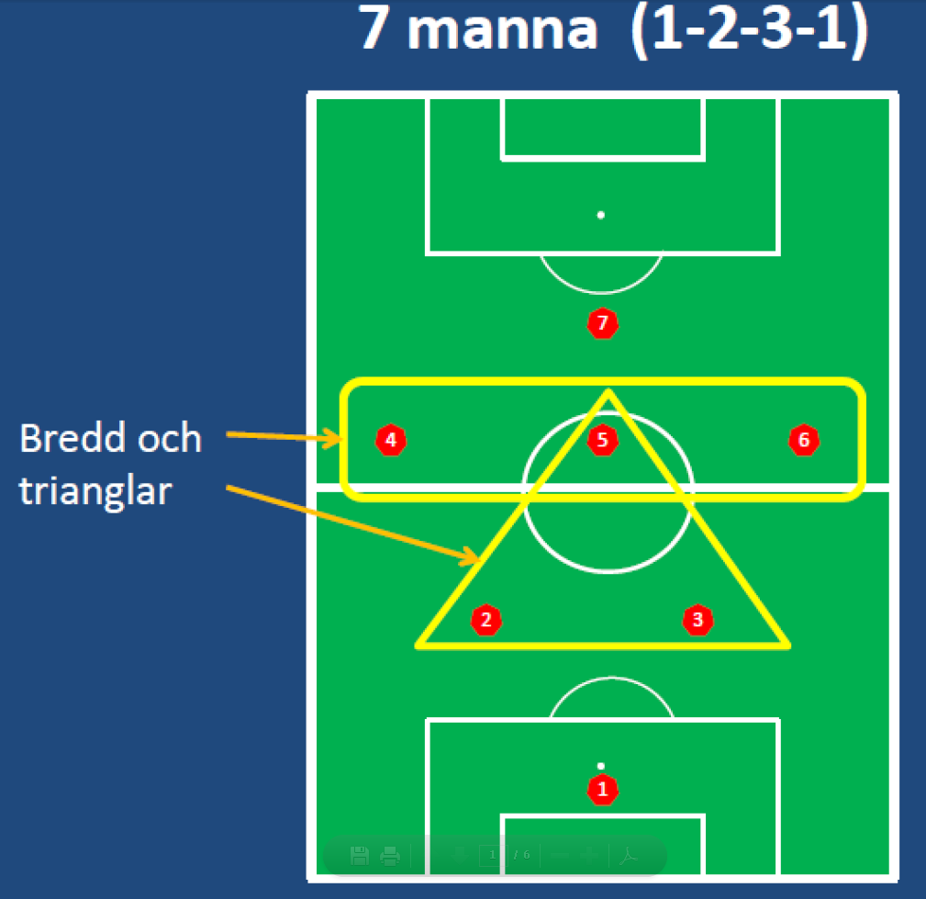
Spelidé
Fotboll behöver grunder
Fotboll är enkelt
- Ta emot
- Titta upp
- Spela vidare

Slide 11
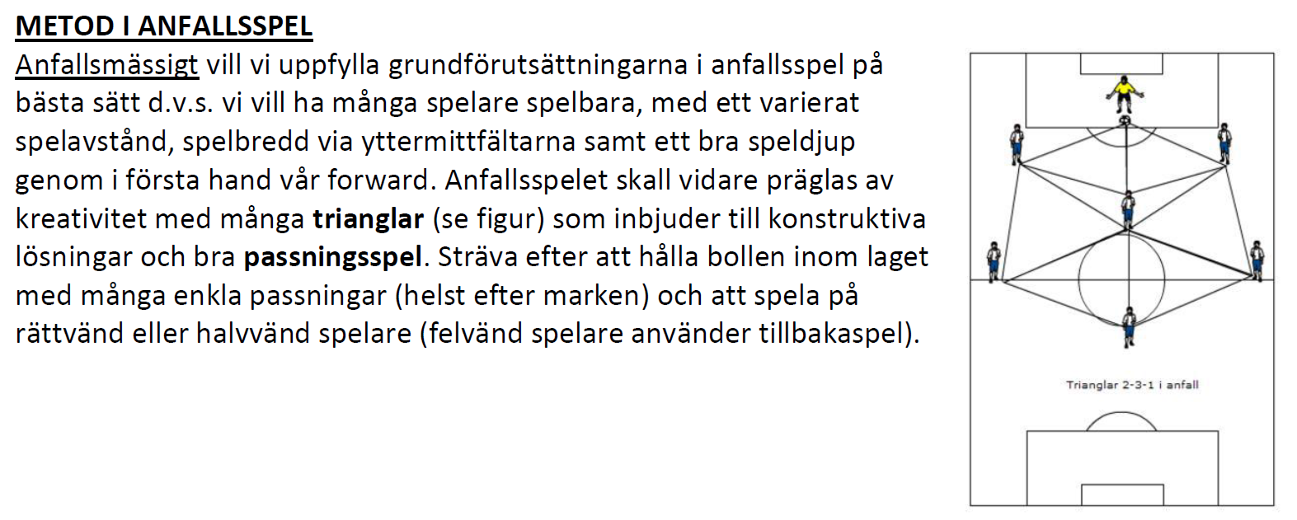
Att anfalla

Slide 12
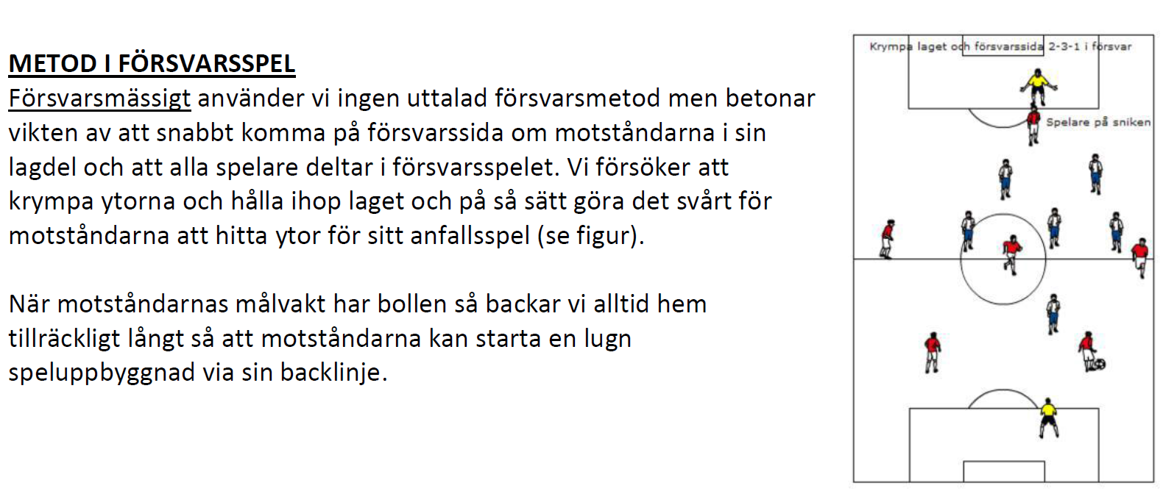
Att försvara

Slide 13
Lag HIK Röd, ledare Ulf, Ljungarum/Gräst.
sön 29 apr 2018, 09:00 | IF Hallby FK vit - Hovslätts IK röd
sön 13 maj 2018, 00:00 | Jönköpings Södra IF röd - Hovslätts IK röd
sön 20 maj 2018, 10:00 | Hovslätts IK röd - Habo IF röd
sön 27 maj 2018, 14:00 | Ekhagens IF röd - Hovslätts IK röd
lör 2 jun 2018, 10:00 | Hovslätts IK röd - Tabergs SK röd
sön 10 jun 2018, 10:00 | Hovslätts IK röd - Husqvarna FF röd
sön 17 jun 2018, 10:30 | IK Tord - Hovslätts IK röd
ons 20 jun 2018, 18:00 | Hovslätts IK röd - Bankeryds SK svart
ons 27 jun 2018, 18:00 | Hovslätts IK röd - IF Hallby FK vit
sön 19 aug 2018, 10:00 | Hovslätts IK röd - Jönköpings Södra IF röd
sön 26 aug 2018, 15:00 | Habo IF röd - Hovslätts IK röd
sön 2 sep 2018, 12:00 | Hovslätts IK röd - Ekhagens IF röd
lör 8 sep 2018, 11:00 | Tabergs SK röd - Hovslätts IK röd
sön 16 sep 2018, 00:00 | Husqvarna FF röd - Hovslätts IK röd
lör 22 sep 2018, 10:00 | Hovslätts IK röd - IK Tord
sön 30 sep 2018, 16:00 | Bankeryds SK svart - Hovslätts IK röd

Slide 14
Lag HIK Vit – ledare Daniel - Hovslätt
sön 29 apr 2018, 15:00 | Bottnaryds IF - Hovslätts IK vit
sön 6 maj 2018, 10:00 | Hovslätts IK vit - Mariebo IK svart
lör 19 maj 2018, 12:00 | Hovslätts IK vit - Habo IF blå
lör 26 maj 2018, 10:00 | Hovslätts IK vit - Husqvarna FF blå
sön 3 jun 2018, 15:00 | Mullsjö IF - Hovslätts IK vit
lör 9 jun 2018, 10:00 | Hovslätts IK vit - IF Hallby FK blå
sön 17 jun 2018, 15:00 | Egnahems BK orange - Hovslätts IK vit
mån 18 jun 2018, 19:30 | Hovslätts IK vit - Norrahammars GIS grön
mån 25 jun 2018, 19:00 | Hovslätts IK vit - Bottnaryds IF
ons 8 aug 2018, 19:00 | Mariebo IK svart - Hovslätts IK vit
ons 22 aug 2018, 19:00 | Habo IF blå - Hovslätts IK vit
sön 2 sep 2018, 00:00 | Husqvarna FF blå - Hovslätts IK vit
lör 8 sep 2018, 10:00 | Hovslätts IK vit - Mullsjö IF
sön 16 sep 2018, 09:00 | IF Hallby FK blå - Hovslätts IK vit
sön 23 sep 2018, 10:00 | Hovslätts IK vit - Egnahems BK orange
lör 29 sep 2018, 15:00 | Norrahammars GIS grön - Hovslätts IK vit

Slide 15
Praktisk info - matcher
Matchtröjor – kvitteras och delas ut idag
Egna vita strumpor till matcher
Mobilförbud på träningar & matcher
Godis & läskförbud före/under matcher & under cuper
Notes:
Samuel

Slide 16
Förväntingar barn & föräldrar
Förväntningar på barnen
Förväntningar på föräldrar
Vara på rätt plats i rätt tid
Göra sitt bästa på träning och match
Lyfta lagkompisar – aldrig sänka
Följa instruktioner & visa spelglädje
Fokusera på vårt lag, ej på domare/motspelare
Uppmuntra
Tona ner resultatfixering
Undvika coachning under matcher(dubbla budskap)
Alltid stötta spelare och domare
Närvara

Slide 17
Föräldraengagemang - praktiskt
Kiosk- & planansvarig – lista & kassa
  Se till så att växel finns samt ersättning till domare
  Nyckel i högskåp, kod XXYY
  Bemanna, 1 eller 2?
  Baka – 2 bak?
  Flaggor ut på plan – i domarrummet
  Mål fram – enligt planinstruktion ledare
  Betala domare – enligt instruktion i kassa (150 om en/ 240 om 2)
Notes:
Emma

Slide 18
HIK – dagen, 26e maj
HIK-vit spelar 10.00 mot Huskvarna FF – blå
Korv & kaffeförsäljning
  - 13-14, Gustav & Luca
  - 14-15, Hampus & Loke
  - 15-16, Felix & Charlie
  Bakvinster, lämnas före 09.00
  Robin S, Leo F, Alvin H, Noah B, Viggo Bor, Pontus V, Jonathan M, Olle A, Hannes I, Noel L
  Lagfoto under dagen, matchställ på, mer info senare

Slide 19
Föräldraengagemang - beteende
Vi hejar på och stöttar hela vårt lag på ett positivt sätt.
Vi uppmuntrar barnen att göra sitt bästa och vara en bra kompis både på och utanför plan.
Vi kommenterar inte enskilda spelares eller lagets misstag vare sig under eller efter match/träning. Barnen måste få göra misstag och förlora utan att känna skuld. Under match låter vi bli att störa spelarna och de som matchar laget med instruktioner.
Vi pratar inte illa om tränarna inför barnen. Kom till oss om ni har synpunkter.
Vi respekterar domarens beslut både under och efter match. Vi skriker inte ut kritik eller missnöje mot domaren. Nolltolerans!
Vi kommenterar inte domarens beslut i negativa termer inför barnen och vi är medvetna om att domaren, precis som våra barn, är under utbildning och håller på att lära sig att döma.
Vi bemöter motståndare och deras föräldrar med respekt och på ett positivt sätt. Vi kommenterar inte heller dessa barns negativa prestationer.
Notes:
Emma

Slide 20
Tack för ikväll!

